Slide 1

基于度量学习的行人再识别算法研究
答辩人：冯冠华
导 师：刘伟锋

Slide 2
1
研究背景及意义
目录
2
国内外研究现状
3
研究目标及内容
CONTENTS
4
实验方案及可行性分析
5
进度安排及预期成果

Slide 3
01
研究背景及意义
PART ONE
Background & Significance

Slide 4
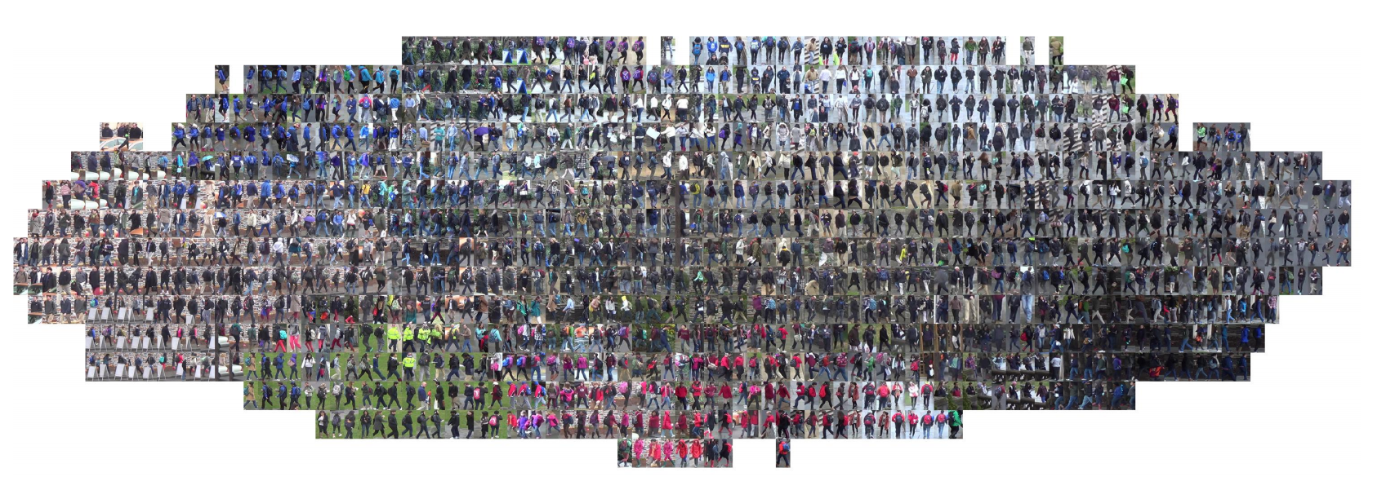
研究背景
随着城市监控设施的完善，监控摄像头被广泛安装在城市道路以及建筑物之中。人作为监控摄像头下的主体广泛存在于各类监控场景中，而基于图像的行人检测和识别一直以来都是计算机视觉和模式识别领域关注的热点。
Notes:
海量行人图像。应运而生。

Slide 5
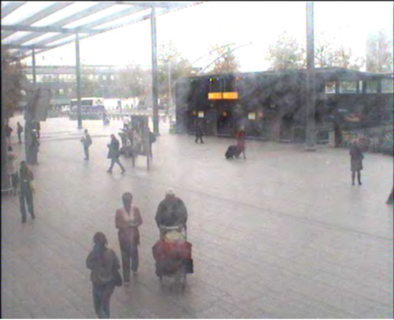
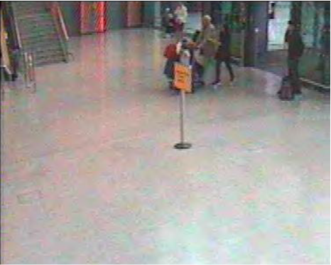
研究意义
行人再识别技术旨在判断某个摄像头拍到的目标行人与在不同时刻其它非重叠视域的摄像头拍摄的行人是否为同一人，在人机交互、安保、监控等领域有着广泛应用。度量学习可以通过训练样本学习出一个反映样本空间的距离函数，在此距离函数下，保证同类样本具有较近的距离，异类样本具有较远的距离。因此对于行人再识别算法的研究有着重要的意义。
Matching，Tracking
Camera Network
Understanding
Detecting target objects (pedestrian)

Slide 6
02
国内外研究现状
PART TWO
Research Status of the Subject

Slide 7
行人再识别研究现状
Person detection
Image Description
Hand-crafted Systems
Image-Based Person Re-ID
Distance Metric Learning
Person re-ID
system
Person tracking
Deeply-learned Systems
CNN-based models
Person retrieval
Hand-crafted Systems
Video-Based Person Re-ID
Deeply-learned Systems
Notes:
从技术上来说，一个完整的视频监测的行人再识别系统是分成三个模块，但是基本上认为在计算机视觉task中前两个模块是独立的，所以现在大多数的re-ID的工作都在第三个模块。
Image description: 在行人描述中使用的最多的特征就是color，而texture feature则使用的相对较少。考虑到人体的构造的特点，一般都是计算weighted color histogram (WH),the maximally stable color regions (MSCR), and the recurrent high-structured patches (RHSP)这三种特征.
.近年来的研究的handcrafted feature或多或少都差不多。比如LOMO,SCNCD等等除了直接使用low-level color and texture features，另外一种好的选择就是使用attribute-based features，这个可以看作是一种mid-level representations.
Deep re-id model是从14年开始的 主要是用images pair或triplet作为输入的Siamese model。

Slide 8
DML based on Kernel
DML based on SVM
Local Adaptive DML
Supervised Local DML
Neighborhood Components analysis
Relevant Component analysis
度量学习
Distance Metric Learning
Linear Methods
Unsupervised DML
Nonlinear Methods
Supervised Global DML
Pairwise Constraints
Distance sum of data pairs
Information Theory
Probability Theory
Maximize classification margin
Boosting
Subspace learning
Notes:
线性：PCA ICA MDS 非线性：ISOMAP Laplacian LLE
2002，Eric P. Xing 在论文“Distance metric learning with application to clustering with side-information”中首次提出基于马氏距离的度量学习。是在样本对的距离和，
随着机器学习的发展, 大量度量学习的算法被提出，包括ITML, HDLR, LDML, GSML, LR-DML等。
其中，LR-DML将基于图论的拉普拉斯正则化框架应用到度量学习中，与传统DML相比， LR-DML能够学习到样本点的局部结构信息，从而提高识别率。

Slide 9
03
研究目标及内容
PART THREE
Target & Content

Slide 10
研究目标
01
02
03
思路
Laplacian正则项的零空间中只包含常数函数，外推能力较差，不能有效描述数据流形的变化情况。
相对于Laplacian正则化，Hessian算子计算更高的二阶梯度，具有更加丰富的零空间，能够更好的保持数据流形的局部结构信息。
思路
考虑到摄像头收集到各种带标签行人数据集，多任务字典学习属于推导迁移学习的方法，目标任务可以通过相关任务的Source data所拥有的域相关信息来学到一种共享表示，这个表示能够适应多个不同但相关的目标，尤其在目标任务数据来源不足时，通常可以使目标任务获得较强的泛化能力。
思路
利用集成学习的思想即组合多个弱监督模型以期得到更好更全面的强监督模型，在度量学习中，利用度量矩阵可以分解为多个秩为1迹为1的矩阵，在每次迭代学习过程中调整度量错误的样本比例和学习到的矩阵的权重并最终线性叠加，可以实现学习到一个强有力判别的度量矩阵。
HR-DML
HR-MTDL
Adaboost-DML
度量学习结合Hessian Regularization用于行人再识别。
多任务字典学习结合Hessian Regularization 用于行人再识别。
将集成学习思想应用到度量学习中用于行人再识别。
Notes:
这三个目标都是围绕着行人重识别这个应用点来展开的。
1：10年有篇文章提出把基于图论的拉普拉斯正则化框架应用到度量学习中，拉普拉斯正则化属于流形正则化，流型正则化是利用到了数据之间的几何结构，学习到样本点的局部结构信息，从而提高识别率。然而在NIPS有篇文章证明
2：第二点就是在行人再识别的一些数据库，大多数库都是2个camera下拍到的成对的行人图片。那么我们考虑既然都是行人图像，那么有没有可能从一些数据集中学习到描述行人外貌的视角不变性特征的共享表示，再迁移到目标数据集上进再识别？这个思想就是迁移学习的思想，然后这点我们可以采用多任务学习结合字典学习来实现。
3：第三点我们是考虑到度量学习中的样本的成对约束是一种弱标签，就是它的标签并不是传统分类那样，在度量学习中，ABC三个人AB是同一个人，C是另外一个人，那么AB之间的距离一定要比AC和BC之间的距离要小，这也是度量学习最基本的思想。那么弱标签学习的到的模型就可能存在不是很强的问题。在集成学习中，我们知道集成学习的思想是

Slide 11
研究内容
1
在LR-DML基础上进行改进，把可以更好的保持数据流形的局部结构信息的Hessian正则化项与DML进行结合进行度量学习，最后应用于行人再识别。
通过多任务学习结合字典学习以及Hessian正则化从多个源数据集上学习跨数据集不变性字典用来捕获行人外貌的视角不变性特征的共享表示，迁移到目标数据集上进行行人再识别。
2
3
把集成学习典型算法Adaboost的思想结合到度量学习中，将最终学习到的度量矩阵分解为多个秩为1迹为1的矩阵线性叠加，在每次迭代学习过程中调整度量错误的样本比例和学习到的矩阵的权重，可以实现学习到一个强有力判别的度量矩阵，最后应用于行人再识别。

Slide 12
04
实验方案及可行性分析
PART FOUR
Experiment scheme & feasibility analysis

Slide 13




HR-DML实验方案
开始
结束
在训练样本中组建相似样本对和非相似样本对，并提取样本特征
根据度量函数依次计算测试图像与Gallery image中图像的距离并排序完成再识别过程
计算样本Hessian矩阵$H_{αβ}^{\left(i\right)}：H_{αβ}^{\left(i\right)}=\sum_{r,s=1}^{n}{B_{rsα}^{\left(i\right)}B_{rsβ}^{\left(i\right)}}$
优化模型得到度量矩阵$M$
HR-DML模型：$\min_{M}{γ_{s}\sum_{\left(x_{i},x_{j}∈S\right)}{{\left\|x_{i}−x_{j}\right\|}_{M}^{2}}}−γ_{d}\sum_{\left(x_{i},x_{j}∈D\right)}{{\left\|x_{i}−x_{j}\right\|}_{M}^{2}} +\sum_{i=1}^{n}{\sum_{α,β=1}^{k}{f_{α}f_{β}H_{αβ}^{\left(i\right)}}}$
$$s.t. M\underline{≻}0$$
$$\sum_{i=1}^{n}{\sum_{α,β=1}^{k}{f_{α}f_{β}H_{αβ}^{\left(i\right)}}}=tr\left(XHX^{T}M\right)$$
计算Hessian 正则化项$S_{Hess}\left(f\right)$：
$$S_{Hess}\left(f\right)= \sum_{i=1}^{n}{\sum_{α∈N_{k}\left(X_{i}\right)}{\sum_{β∈N_{k}\left(X_{i}\right)}{f_{α}f_{β}H_{αβ}^{\left(i\right)}}}}$$

Slide 14


























HR-DML算法框架图
Gallery
Probe
Cam1
Similar pairs
features
Retrieve
…
H
M
features
Tangent Space
Labeled data
Unlabeled data
Result Metric
features
Dissimilar pairs

Slide 15


HR-MTDL实验方案
将目标数据集等分为训练子集和测试子集，将此训练子集和所有源数据集作为训练样本在模型上训练
选取若干行人再识别数据集，指定其中一个作为目标数据集，其余作为源数据集
开始
将测试样本通过学到的字典进行稀疏表示：
$$\left[a_{T,i}^{s},a_{T,i}^{u},a_{T,i}^{r}\right]=min{\left\|X_{T}^{i}−D^{s}a_{T,i}^{s}−D_{T}^{u}a_{T,i}^{u}−D_{T}^{r}a_{T,i}^{r}\right\|}_{2}^{2} \\ +γ{\left\|a_{T,i}^{s}\right\|}_{2}^{2}+γ{\left\|a_{T,i}^{u}\right\|}_{2}^{2}+γ{\left\|a_{T,i}^{r}\right\|}_{2}^{2}$$
$$\left[D^{c},D_{T}^{u},D_{1}^{r},⋯D_{T}^{r}\right]=argmin\sum_{t=1}^{T}{γ\left({\left\|X_{t}−D^{c}A_{t}^{c}\right\|}_{F}^{2}+{\left\|X_{t}−D^{c}A_{t}^{c}−D_{t}^{r}A_{t}^{r}\right\|}_{F}^{2}\right)}$$
$$+{\left\|X_{T}−D^{c}A_{T}^{c}−D_{T}^{u}A_{T}^{u}\right\|}_{F}^{2}+{\left\|X_{T}−D^{c}A_{T}^{c}−D_{T}^{u}A_{T}^{u}−D_{T}^{r}A_{T}^{r}\right\|}_{F}^{2} \\ +λ\sum_{i,j=1}^{N_{t}}{tr}\left(A_{t}^{c}H_{t}A_{t}^{c^{′}}\right)+λtr\left(A_{T}^{u}H_{T}A_{T}^{u^{′}}\right)$$
$$s.t. {\left\|d_{i}^{c}\right\|}_{2}^{2}≦1, {\left\|d_{T,i}^{u}\right\|}_{2}^{2}≦1, {\left\|d_{t,i}^{r}\right\|}_{2}^{2}≦1, ∀i,t$$
在新的表示下，计算测试图像和Gallery images的马氏距离并排序完成再识别过程
结束

Slide 16


























































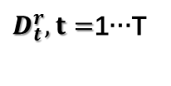

HR-MTDL算法框架图
Source domains
Features
Train Set
$$D^{s}$$
Gallery
…
Train Set
$D_{t}^{r},t=$1…T
$D^{s}$ ${D_{T}^{r} D}_{T}^{u}$
Train Set
Probe
Retrieve
$$D_{T}^{u}$$
Encode
…
Cam1
Train Subset
Test Subset
Target domains
Notes:
Encode稀疏表示

Slide 17





Adaboost-DML实验方案
开始
利用弱假设训练误差不大于二分之一，学习线性系数$α_{t}$：
$$α_{t}=\frac{1}{2}ln\left(\frac{1+r}{1−r}\right)$$
$$r=\sum_{\left(i,j,k\right)∈𝒯}{D_{t}\left(i,j,k\right)\left(h_{t}\left(x_{i},x_{k}\right)−h_{t}\left(x_{i},x_{j}\right)\right)}$$
在训练样本中构建三元组，初始化样本权重$D_{t}\left(i,j,k\right)$，考虑最大循环次数为T的迭代训练
对于每次迭代，优化如下模型得到$u_{t}$：
$$max\sum_{\left(i,j,k\right)∈𝒯}{D_{t}\left(i,j,k\right)\left(h_{t}\left(x_{i},x_{k}\right)−h_{t}\left(x_{i},x_{j}\right)\right)}$$
$$s.t. h_{t}\left(x_{i},x_{j}\right)={\left(x_{i}−x_{j}\right)}^{T}U_{t}\left(x_{i}−x_{j}\right)$$
$U_{t}=u_{t}{u_{t}}^{T} \left\|u_{t}\right\|=1$
更新样本权重$D_{t+1}\left(i,j,k\right)$：
$$D_{t+1}\left(i,j,k\right)=\frac{\left(D_{t}\left(i,j,k\right)exp\left(α_{t}\left(h_{t}\left(x_{i},x_{k}\right)−h_{t}\left(x_{i},x_{j}\right)\right)\right)\right)}{Z_{t}}$$
完成T次迭代后，最终的度量矩阵可表示为：
$U=\sum_{t}{α_{t}U_{t}}$
根据度量函数依次计算测试图像与Gallery image中图像的距离并排序完成再识别过程
结束

Slide 18
可行性分析
1
Hessian已经被证明无论是在分类还是回归方面效果都要比Laplacian要好。
实验室之前已经做过一些相关工作。
Liu W , Tao D , Cheng J , et al. Multiview Hessian Discriminative Sparse Coding for Image Annotation[J]. Computer Vision & Image Understanding, 2013, 118(1):50-60.
Processing Systems. pp 979-987.
目标一
多任务学习确实可以通过在相关任务间共享表示信息来增强泛化能力。
我们已经在遥感图像的分类上做过一些实验。
2
目标二
Pan, Sinno Jialin , and Q. Yang . "A Survey on Transfer Learning." IEEE Transactions on Knowledge & Data Engineering 22.10(2010):1345-1359.
已经有相关集成度量学习的模型用于人脸验证等相关工作。
3
目标三
Huang C , Zhu S , Yu K . Large Scale Strongly Supervised Ensemble Metric Learning, with Applications to Face Verification and Retrieval[J]. Computer Science, 2012.

Slide 19

05
进度安排及预期成果
PART FIVE
Scheduling & Expected results

Slide 20
课题进度安排
2018.9-2018.11
2018.12-2019.6
深入阅读文献、制定总体研究方案。
01
将集成学习思想引入到DML中，尝试编程，验证实验，发表一篇期刊或会议文章。
02
04
2020.1-2020.5
2019.7-2019.12
撰写硕士学位论文，准备答辩。
完善模型，尝试改进。
03

Slide 21
课题预期成果
实现HR-DML行人再识别算法，并发表一篇会议或期刊论文。
Guanhua Feng, Weifeng Liu, Dapeng Tao, Yicong Zhou. Hessian Regularized Distance Metric Learning for People Re-identification. Neural Processing Letters.
实现HR-MTDL行人再识别算法。并发表一篇会议或期刊论文。
Guanhua Feng, Weifeng Liu, Shuying Li, Dapeng Tao, Yicong Zhou. Hessian Regularized Multi-task Dictionary Learning for Remote Sensing Image Recognition. IEEE Geoscience and Remote Sensing Letters.
实现Adaboost-DML行人再识别算法，并发表一篇会议或期刊论文。

Slide 22
谢谢观看，欢迎批评指正！

